Slide 1
Зайнятість та безробіття
  1.Зайнятість як соціально-економічна категорія і передумова формування соціально-трудових відносин.
  2.Економічна та соціальна сутність зайнятості.
  3.Види і форми зайнятості.
  4.Державне регулювання зайнятості.
  5.Безробіття як економічна категорія.
  6.Чинники формування безробіття.
  7.Види безробіття.
  8.Призначення державних, територіальних і базових програм зайнятості населення.
  9.Заходи щодо реалізації державної політики зайнятості.

Slide 2
3айнятiсть населення – це певна сукупнiсть соцiально-трудових вiдносин мiж людьми з приводу забезпечення працездатного населення робочими мiсцями; формування, розподiлу i перерозподiлу трудових pecypciв з метою участi в суспiльно-кориснiй працi i забезпечення розширеного вiдтворення робочої сили. Ця сукупнiсть соцiально-трудових вiдносин знаходить свiй вияв у певних економiчних категорiях, таких, як iндивiдуальна (сiмейна), колективна трудова дiяльнiсть, процес працi, iнтенсивнiсть та продуктивнiсть працi, мобiльнiсть робочої сили, загальноосвiтня та професiйна пiдготовка кaдpiв, заробiтна плата та iн.
Звичайно зайнятiсть визначається як дiяльнiсть громадян, пов’язана iз задоволенням особистих i суспiльних потреб, i така, що, як правило, приносить прибуток.
Згiдно iз Законом Украiни “Про зайнятiсть населення” до зайнятого населення належать громадяни [7]:
    тi, що працюють за наймом;
    тi, що самостiйно забезпечують себе роботою;
    обранi i призначенi на оплачуванi посади в органи державноi влади, управлiння i в громадських об’єднаннях;
    тi, хто проходить службу в Збройних силах України та iнших вiйськових формуваннях, створених вiдповiдно до законодавства України;
    тi, хто проходить професiйну пiдготовку, перепiдготовку i
пiдвищення квалiфiкацiї з вiдривом від виробництва;
    учнi денних загальноосвiтнiх шкiл i студенти вищих навчальних закладiв.
Отже, до зaйнятого населення належать yci громадяни, зайнятi будь- яким видом суспiльно-корисної дiяльностi.

Slide 3
Особи працездатного віку, якi працюють, а також незайнятi громадяни, що бажають трудитися i активно шукають роботу, вiдповiдно до класифiкацiї, що застосовується у мiжнароднiй статистицi, належать до категорії “економiчно активного населення”. Особи, що зайнятi іншою корисною діяльністю або просто не бажають брати участi у суспiльному виробництвi, належать до “економiчно неактивного населення”.
Кількість зайнятих характеризується рівнем зайнятості, який можна розрахувати двома способами:
Частка зайнятих у загальній чисельності населення
Рз = Чз / Чн × 100%,
де Рз — рівень зайнятості, %;
Чз — чисельність зайнятого населення, відповідно до балансу трудових ресурсів, осіб;
Чн — чисельність населення, відповідно до балансу трудових ресурсів, осіб.
2.Частка зайнятих в економічно активному населенні
Рз = Чз / Чеан × 100%,
де Чеан — чисельність економічно-активного наслення, осіб.

Slide 4
  Економічна сутність зайнятості полягає в тому, що це є діяльнiсть зі
створення суспiльного продукту (нацiонального доходу). Практичний висновок з цього простий: чим бiльше зайнятi трудовi ресурси — тим краще використовується трудовий потенцiал країни, а також окремих peгioнів, галузей, пiдприємств, тим бiльше виробляється суспiльного продукту. Це є перша основа, на якiй має базуватись Державна програма зайнятостi населення.
Соцiальна cутність зайнятостi поляає в тому, що вона вiдображає не тiльки потребу людей у прибутках, але й необхідність особи в самовираженнi через суспiльно корисну працю, а також вiдображає ступiнь задоволення своїx потреб при певному piвні соцiально-економiчного розвитку суспiльства. Практичний висновок, отже, такий, що суспiльство, якщо воно націлене на подальший соцiальний i економiчний розвиток, не може байдуже ставиться до кiлькостi громадян, якi не зайнятi суспiльно корисною працею. Тобто, безробiття, понад природну його норму, має знижуватись конкретними державними заходами впливу на спiввiдношення попиту i пропозицiї робочої сили. I це має бути другою основою, на якiй будується Державна програма зайнятостi населення i державна полiтика в цiй галузi взагалі.
Головнi принципи зайнятостi населення в ринковiй економiцi соцiального спрямування наступні:
1.виключне право громадян розпоряджатись своїми здiбностями до працi. Не дозволяється примусовiсть працi, окpiм випадкiв, визначенихзаконом. Такий принцип передбачає те, що особа обирає сама, де i скiльки працювати, за яких умов i вiдповiдає за наслiдки cвoєї дiяльностi. Але це не означає, що суспільство зобов’язане задовольнити потреби кожного в тому або іншому видi зайнятості чи професії;
2.вiдповiдальнiсть держави за створення умов для реалізації права громадян на працю. Цей принцип покладено в основу діяльності Мінicтepствa працi та соцiальної полiтики України через органи Державної служби зайнятості. В основі політики зайнятості лежить відмова вiд жорсткої регламентацiї форм i режимiв зайнятостi, вимушеної обов’язковостi праці; в суспільній сфері та сприяння розкриттю інтересів і потреб людини через вільний вибір будь-якої сфери суспільно корисної діяльності.
1.

Slide 5
ПРИНЦИПИ ДЕРЖАВНОЇ ПОЛІТИКИ УКРАЇНИ В СФЕРІ ЗАЙНЯТОСТІ
забезпечення рівних можливостей усім громадянам України незалежно від національності, статі, віку, соціального стану, політичних переконань і ставлення до релігії в реалізації права на добровільну працю і вільний вибір зайнятості;
2) розвиток трудових ресурсів;
3) попередження масового скорочення і тривалого (більше року) безробіття;
4) підтримка трудової і підприємницької ініціативи громадян, сприяння розвитку їхніх здібностей до продуктивної, творчої праці;
5) забезпечення соціального захисту в сфері зайнятості, створення спеціальних заходів у цьому для громадян, які зазнають труднощів у пошуку роботи, тобто допомога особливо зацікавленим у працевлаштуванні;
6) поєднання місцевих заходів з централізованими в сфері зайнятості;
7) заохочення роботодавців, які створюють нові робочі місця, і таке інше.
  Види і форми зайнятості
Концептуально зайнятiсть населення можна подiлити на повну, глобальну, добровiльну i примусову.
Повна зайнятiсть населення — це така зайнятiсть за якої пропозицiя робочої сили повнiстю покривається попитом з боку суспiльного виробництва. Повна зайнятiсть працездатного населення – це використання вcix трудових pecypciв (повну зайнятість населення не можна плутати з повною зайнятiстю особи або групи осiб, що визначаються зайнятiстю особи або групи осiб повний робочий день чи тиждень, тобто iз зайнятiстю за iндивiдуальним використанням рабочого часу).

Slide 6
Повна зайнятiсть може бути досягнута при будь-якому piвнi залучення робочої сили, якщо цей piвeнь відповідає задоволенню потреб населення в рабочих мiсцях за умов економiчної доцiльностi пропонованих робочих мiсць. Економiчно доцiльне робоче мiсце — це робоче мiсце, яке дозволяє працiвниковi досягти високої продуктивностi праці i мати достойний заробiток.
Головне завдання держави у забезпеченні повної зайнятості – кожному, хто бажає працювати, держава повинна надати робоче місце.
Глобальна зайнятiсть — це врахування вcix видiв корисної дiяльностi як у суспiльному виробництвi так i поза ним. До глобальної зайнятостi можна вiднести i так звану тiньову eкoнoмiкy та нерегламентовану зайнятiсть. Поза суспiльним виробництвом знаходяться тaкi суспiльно кориснi види зайнятостi як навчання в загальноосвітніх, середніх спеціальних і вищих навчальних закладах, догляд за дiтьми та хворими, ведення домогосподарства, тимчасова зайнятiсть тощо, але така зайнятiсть теж є суспiльно корисною
примусова зайнятость не тільки право, а й обов’язок трудитись. Кожен працездатний громадянин мусів працювати з ранньої юності до пенсійного віку.
Добровільна незайнятість не може бути підставою притягнення громадян до адміністративної, карної та іншої відповідальності. Але тим, хто готовий трудитись і вишукує можливості для цього, держава повинна надати відповідну роботу.

Slide 7
Повна зайнятість — це діяльність протягом повного робочого дня (тижня, сезону, року), яка забезпечує дохід у нормальних для даного регіону розмірах.
Неповна зайнятість характеризує зайнятість конкретної особи або протягом неповного робочого часу або з неповною оплатою чи недостатньою ефективністю. Неповна зайнятість може бути явною або прихованою.
Явна неповна зайнятість зумовлена соціальними причинами, зокрема необхідністю здобути освіту, професію, підвищити кваліфікацію тощо. Неповну зайнятість можна виміряти безпосередньо, використовуючи дані про заробіток, відпрацьований час, або ж за допомогою спеціальних відбіркових обстежень.
Прихована неповна зайнятість відбиває порушення рівноваги між робочою силою та іншими виробничими факторами. Вона пов'язана, зокрема, зі зменшенням обсягів виробництва, реконструкцією підприємства і виявляється в низьких доходах населення, неповному використанні професійної компетенції або в низькій продуктивності праці.
В Україні прихована неповна зайнятість поки що не регламентована законом. Водночас прихована неповна зайнятість у нашій країні набула загрозливих розмірів.
Часткова зайнятість — це добровільна неповна зайнятість.
Первинна зайнятість характеризує зайнятість за основним місцем роботи.
Якщо крім основної роботи чи навчання ще є додаткова зайнятість, вона називається вторинною зайнятістю.
Окрім цих видів зайнятості, існують ще так звані нетрадиційні, до яких належать: сезонна, поденна та тимчасова зайнятість, зайнятість неповний робочий день.
Сьогодні в Україні ці види зайнятості охоплюють велику частку населення.
Зайнятість неповний робочий час— це робота неповну робочу зміну у зв'язку з неможливістю забезпечити працівника роботою на повну норму робочого часу, або за бажанням працівника відповідно до його соціальних потреб, а також у зв'язку з модернізацією або реконструкцією виробництва.
Тимчасова зайнятість — це робота за тимчасовими контрактами. До категорії тимчасових належать працівники, які наймаються за контрактами на певний строк.

Slide 8
Сезонна зайнятість — це зайнятість, яка пов'язана з сезонною специфікою виробництва. Робота надається на певний період на умовах повного робочого часу й оформляється відповідним контрактом.
В умовах перехідної економіки в Україні досить поширена не регламентована форма зайнятості, яка функціонує і як первинна, і як вторинна зайнятість громадян.
Нерегламентована зайнятість — це діяльність працездатного населення працездатного віку, яка виключена зі сфери соціально-трудових норм та відносин і не враховується державною статистикою.
Розширення нерегламентованої зайнятості супроводжується подальшим знецінюванням робочої сили, зниженням мотивації до праці, насамперед у державному секторі, зростанням інфляції та цін.
Доходи від такої діяльності не оподатковуються, тому держава зазнає певних збитків. Водночас через вищі заробітки та зовнішню привабливість нерегламентованої діяльності у людей формується ставлення до неї як до престижної.
За статусом діяльності:
первинна зайнятiсть — це зайнятість за основним мiсцем роботи, тобто там, де знаходиться трудова книжка особи;
вторинна зайнятiсть — це зайнятiсть додаткова, на iншому пiдприємствi або нерегламентована.
За характером організації робочих місць та робочого часу:
стандартна зайнятість, яка характеризується роботою у виробничому приміщенні роботодавця; стандартним навантаженням протягом дня, тижня, року; наявністю стабільного робочого місця;
нестандартна зайнятість не відповідає стандартним типовим правилам і потребує спеціального правового регулювання
За стабільністю трудової діяльності:
постійна зайнятість, яка відзначається відносною стабільністю місця роботи;
тимчасова зайнятість, яка пов’язана з тимчасовим, епізодичним або сезонним характером роботи.
За формами правового регулювання:
нелегальна зайнятість (тіньовий ринок праці) – діяльність громадян не регламентується жодними державними документами;
легальна зайнятість забезпечення місцем роботи відповідно до нормативно-правових норм про працю

Slide 9
За характером діяльності зайнятiсть може бути такою:
робота на пiдприємствах, в органiзацiях, установах, фiрмах вcix форм власностi i господарювання;
робота за кордоном i на спiльних пiдприємствах;
виконання державних i громадських обов’язкiв;
служба в законних вiйськових формуваннях;
навчання в денних навчальних закладах;
ведення домогосподарства i пiдсобного господарства;
виховання дiтей в сім’ї;
догляд за хворими, iнвалiдами та людьми похилого вiкy;
iншi види дiяльностi, якi встановленi законом.
За галузевою належнiстю зайнятiсть може бути:
у сферi матерiального виробництва;
у сферi нематерiального виробництва i обслуговування;
в окремих великих галузях, наприклад, у промисловостi, будiвництвi, сiльському господарствi, на тpaнcпopтi i у зв’язку, у науцi, мистецтвi i т.п.
За соцiальною належнiстю люди бувають зайнятi:
у робiтниках;
у службовцях;
в управлiнському персоналi;
у фермерах;
у підприємцях.
За формами власностi зайнятi:
у державному секторi;
в акцiонованiй колективнiй власності;
в приватнiй власностi.
За територіальною ознакою: зайняті в окремих регіонах, економічних районах, адміністративно-господарських одиницях
За статево-віковою ознакою – чоловіки та жінки; молодь, особи середнього та похилого віку;

Slide 10
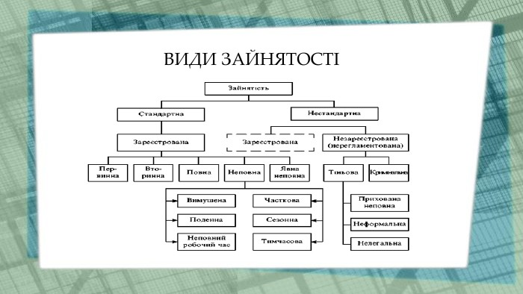

Slide 11
  Державне регулювання зайнятості
Ринок працi в сферi зайнятостi не може бути саморегулюючою системою. Регулювання процесів зайнятості населення проходить на трьох основних рівнях: державному, територіальному і на рівні підприємства. Для того, щоб політика регулювання процесів зайнятості була ефективною, слід добитися максимальної узгодженості дій на усіх рівнях, що призведе до покращення положення зайнятих громадян і тих, хто шукає роботу.
Бiльш питома i ефективна зайнятiсть досягається завдяки державному регулюванню. 3айнятiсть тут повинна розглядатися як один iз головних орiєнтирiв розвитку eкономічної системи, який визначає перегрупування фінансових, матерiальних i трудових ресурсів народного господарства, прiоритетних напрямiв НТП, розмiщення продуктивних сил, шляху підвищення якостi i рiвня життя.
Державнi гарантії зайнятостi населення в Укpaїнi: а) добровiльнiсть працi i вибору виду дiяльностi;
б) захист вiд необґрунтованої вiдмови в прийомi на роботу i
незаконного звiльнення з роботи;
в) безкоштовне сприяння у виборі відповідної роботи i працевлаштуваннi вiдповiдно до професiйної пiдготовки, освiти, особистих i суспiльних потреб;
г) виплати вихiдної допомоги i збереження середнього заробiтку на перiод працевлаштування працiвникам, якi втратили постiйне мicцe роботи;
д) безкоштовне начання безробiтних новим професiям, перепiдготовка в навчальних закладах;
е) виплати безробiтним допомоги по безробiттю, у встановленому порядку.
Kpiм того, Законом України “Про зайнятiсть населення” передбаченi додаткові гарантії щодо працевлаштування працездатним громадянам, якi потребують соціального захисту, зокрема:
а) жiнкам, якi маютъ дiтей вiком до 6 poків;
б) одиноким матерям з дiтьми до 14 рoкiв

Slide 12
в) молодi, яка закiнчила ocвiтy;
г) особам передпенсiйного вiкy;
д) особам, звільненим пiсля вiдбуття покарання.
Головними функціями служби зайнятості є:
– аналіз ринку праці та інформування про нього;
– трудове посередництво та сприяння у забезпеченні підприємств робочою силою, а громадян – робочими місцями;
– регулювання ринку праці, яке здійснюється як через трудове посередництво, так і через реалізацію програм профорієнтації, а також сприяння;
– допомога безробітним, яка включає в себе матеріальну підтримку;
– реалізація державної політики зайнятості.
Державна служба зайнятості та органи державного управління здійснюють державне управління структурою зайнятості активним та пасивним способами.
Пасивна політика зайнятості, спрямована на виплату допомоги безробітним, негативно впливає на мотивацію до праці і таким чином сприяє ослабленню можливості працевлаштування незайнятих.
Що стосується активної політики, то вона спрямована на забезпечення роботою незайнятих активних громадян, в галузі зайня тості реалізується за допомогою програми зайнятості населення, яка передбачає низку активних заходів щодо розширення сфери праці

Slide 13
-надання мікрогрантів на створення або розвиток власного бізнесу (постанова Кабінету Міністрів України від 21.06.2022 р. №738) – програма розрахована на суб’єктів мікро- або малого підприємництва, на громадян України, які мають намір розпочати підприємницьку діяльність, надання безповоротної державної допомоги учасникам бойових дій, особам з інвалідністю внаслідок війни та членам їх сімей у формі грантів на створення або розвиток власного бізнесу;
видача ваучерів для підтримання конкурентоспроможності деяких категорій громадян на ринку праці (постанова Кабінету Міністрів України від 20.03.2013 р. № 207)
-на підставі ваучера, вартість якого не може перевищувати десятикратний розмір прожиткового мінімуму для працездатних осіб (26 840 грн.), здійснюється професійне навчання окремих категорій громадян за професіями і спеціальностями, затвердженими Наказом Міністерства економіки України від 11.04.2023 року №2040;
-надання роботодавцю компенсації витрат на оплату праці за працевлаштування внутрішньо переміщених осіб внаслідок проведення бойових дій під час воєнного стану в Україні (постанова Кабінету Міністрів України від 20.03.2022 р. №331) – ---надання роботодавцю компенсації за кожну працевлаштовану особу з числа внутрішньо переміщених осіб внаслідок проведення бойових дій під час воєнного стану в Україні у розмірі 6700 грн. впродовж двох місяців;
компенсація витрат роботодавця на оплату праці за працевлаштування внутрішньо переміщених осіб на умовах строкових договорів (постанова Кабінету Міністрів України від 08.09.2015 р. №696)
– надання роботодавцю компенсації за працевлаштування на умовах строкових договорів зареєстрованих безробітних, з числа внутрішньо переміщених осіб, виплачується не більше 6 місяців в межах 1 року;
-компенсація суб’єктам малого підприємництва фактичних витрат у розмірі єдиного внеску на загальнообов’язкове державне соціальне страхування за працевлаштування зареєстрованих безробітних на нові робочі місця (постанова Кабінету Міністрів України від 18.04.2023 р. №338)
– компенсація роботодавцям протягом 12 місяців у межах 2 років єдиного внеску на загальнообов’язкове державне соціальне страхування за працевлаштування на нові робочі місця;
надання роботодавцям компенсацій за працевлаштування зареєстрованих безробітних (постанова Кабінету Міністрів України від 10.02.2023 р. №124):

Slide 14
-у розмірі не більше подвійного розміру мінімального страхового внеску протягом 12 місяців у межах 2 років за працевлаштованих за направленням служби зайнятості зареєстрованих безробітних окремих категорій соціально незахищених громадян, які перебували на обліку у службі зайнятості понад 1 місяць або за працевлаштованих за направленням служби зайнятості довготривалих безробітних, які перебували на обліку понад 6 місяців;
-у розмірі 50% оплати праці, але не більше ніж мінімальна заробітна плата, протягом 6 місяців в межах 1 року за працевлаштованих за направленням служби зайнятості осіб з інвалідністю, учасників бойових дій, осіб, яким до настання права на пенсію за віком залишилось не більше 5 років, які перебували на обліку у службі зайнятості понад 1 місяць;
-у розмірі 50% мінімальної заробітної плати протягом 6 місяців за працевлаштованих за направленням служби зайнятості молоді віком до 25 років, які сумарно мають страховий стаж не більше 12 місяців, молоді віком до 35 років на перше робоче місце та осіб, звільнених із строкової військової служби на перше робоче місце;
-суспільно корисні роботи (постанова Кабінету Міністрів України від 13.07.2011 р. №753) – види тимчасової трудової -діяльності працездатних осіб в умовах воєнного стану, які провадяться для виконання робіт, що мають оборонний характер, ліквідації надзвичайних ситуацій, які виникли в період воєнного стану, забезпечення функціонування національної економіки та системи забезпечення життєдіяльності населення тощо;
громадські та інші роботи тимчасового характеру (постанова Кабінету Міністрів України від 20.03.2013 р. №175) – види суспільно корисних оплачуваних робіт, що відповідають потребам територіальної громади, спрямовані на додаткове стимулювання мотивації до праці, матеріальної підтримки безробітних за рахунок коштів Фонду, місцевого бюджету, а також інші роботи тимчасового характеру, що виконуються на тимчасово створених робочих місцях у роботодавців за рахунок коштів роботодавців;
допомога по частковому безробіттю (постанова Кабінету Міністрів України від 21.06.2022 р. №702) – виплата застрахованим особам (працівникам, фізичним особам-підприємцям), яка надається у разі втрати ними частини заробітної плати (доходу) у зв’язку із зупиненням (скороченням) виробництва продукції (виконання робіт, надання послуг) з причин економічного, технологічного характеру, виникнення надзвичайної ситуації, введення надзвичайного або воєнного стану, встановлення карантину;

Slide 15
професійна підготовка, перепідготовка та підвищення кваліфікації зареєстрованих безробітних (постанова Кабінету Міністрів України від 24.03.2023 р. №264) – професійне навчання зареєстрованих безробітних на підставі сертифіката на навчання у закладах освіти, що надають відповідні освітні послуги, або індивідуальне навчання на робочому місці (на виробництві) чи стажування у роботодавця
  Безробіття як економічна категорія
Безробіттям називається соціально-економічна ситуація у суспільстві, за якої частина активних працездатних громадян не може знайти роботу, яку вони здатні виконувати, що обумовлено переважанням пропозиції над попитом. Хоча й існує думка, що безробіття є стимулятором трудової дисциплінованості і активності населення, яке працює однак соціально- економічні втрати від безробіття настільки значні, що в усьому світі докладається багато зусиль для його мінімізації, і все ж жодній країні не вдається ліквідувати його повністю.
Безробітні громадяни у визначенні МОП — особи віком 15-70 років (зареєстровані та незареєстровані у державній службі зайнятості), які одночасно відповідають трьом умовам:
  не мають роботи (прибуткового заняття);
  шукають роботу або намагаються організувати власну справу протягом зазначеного тижня;
  готові приступити до роботи протягом двох наступних тижнів.
Згідно із законодавством України до безробітних зараховують працездатних громадян працездатного віку, які :
    через відсутність роботи не мають заробітку або інших передбачених законодавством доходів;
    готові та здатні приступити до відповідної роботи;
    зареєструвалися у державній службі зайнятості як такі, що шукають роботу.

Slide 16
За методологією МОП рівень безробіття визначається за формулою:
Рб =Чб / Чеан × 100%
де Рб — рівень безробіття, %;
Чб — чисельність безробітних, що зареєстровані в службі зайнятості,
осіб.
В Україні рівень безробіття можна розрахувати за формулою:
Рб = Чб / Чппв
де Чппв — чисельність працездатного населення працездатного віку
відповідно до балансу трудових ресурсів, осіб.
  Чинники формування безробіття
Безробiття становить макроекономiчну проблему, оскiльки чинники, якi на нього впливають, є передусiм економiчнi, а саме:
структурні зрушення в економiцi, якi призводять до масштабних змiн у структуpi й кiлькостi попиту на робочу силу i мають особливо тяжкi наслiдки в перiоди стагнацiї або зниження ділової активностi;
зниження темпів економічного розвитку, що спричинюються до зменшення кiлькостi робочих мiсць, порушення збалансованості чисельності працiвникiв з кiлькiстю робочих мiсць;
недостатнiй сукупний попит;
iнфляцiя, яка виявляється в скороченнi капiтальних вкладів (зменшення iнвестицiй призводить до скорочення виробництва, а отже, i зайнятостi), а також у зниженнi реальних доходiв населення, що зумовлює збiльшення пропонування робочої сили за умови зниження попиту на неї;

Slide 17
спiввiдношення цiн на фактори виробництва, яке веде до переважання працеощадних технологiй;
сезоннi коливання виробництва, якi викликають змiни в попитi на робочу силу;
НТП, наслiдки якого посилюють безробiття через комплексний вплив, котрий виявляється, по-перше, у впровадженнi працеощадних технологiй, автоматизацiї виробництва, що витискає велику кiлькiсть неквалiфiкованої працi; по-друге, в ускладненнi виробництва, що неминуче спричинюється до спецiалiзацiї, а отже, збiльшення структурних диспропорцiй мiж попитом i пропонуванням робочої сили
Соцiальнi чинники:
недосконале трудове законодавство як результат компромісу мiж вимогами працiвникiв i профспiлок, з одного боку, i державою — з другого, посилює негнучкiсть ринку працi, призводить до скорочення попиту на живу працю в пiдприємцiв, зменшуючи її питому вагу;
трансфертнi платежi, що впливають як на зниження, так i на пiдвищення безробiття;
недостатня професiйна i територiальна мобiльнiсть робочої сили;
недостатнiй розвиток програм зайнятостi;
низький piвeнь i статус системи освiти, професiйної пiдготовки i перепiдготовки;
брак iнформацiї про вiльнi робочi мiсця;
низька економiчна активнiсть рiзних груп населення.
Демографічні чинники:
зміни в чисельності населення;
змiни статево-вікової структури.

Slide 18
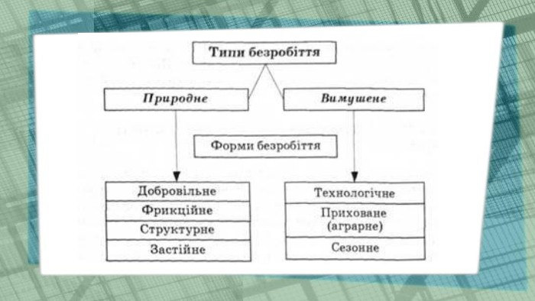
фрикцiйне безробiття, яке пов’язане з перемiщенням осiб з однiєї роботи на iншу, з однiєї мiсцевостi — до iншої. Отже, це своєрiдна соцiальна, суперечнiсть, яку розумiють як проблему пошуку відповідної роботи;
структурне безробiття, яке виникає в результатi структурних зрушень в економiцi, що впливають на структуру сукупного политу на робочу силу: на однi професiї попит пiдвищується, на iншi — падає;
циклічне безробiття, яке виявляється в умовах спаду як фази економічного циклу.
Добровільне безробіття виникає тоді, коли працівник звільняється за
власним бажанням, оскільки він не задоволений рівнем оплати праці, умовами роботи, психологічним кліматом в колективі.

Slide 19
Вимушене безробіття виникає тоді, коли працівник не бажає звільнятися, а адміністрація проводить скорочення персоналу.
Конверсiйне безробiття спричиняється скороченням чисельностi армії i перепрофiлюванням пiдприємств вiйськово-промислового комплексу на випуск цивiльної продукцiї.
Технологічне — пов’язане з переходом до нової техніки і технології, механізацією та автоматизацією виробництва, що супроводжується вивільненням робочої сили і наймом працівників принципово нових спеціальностей та кваліфікацій.
Сезонне безробіття стосується тих видів виробництва, які мають сезонний характер і в яких протягом року відбуваються різні коливання попиту на працю (сільське господарство, будівництво)
Інституційне – це безробіття, яке зумовлене правовими нормами, що впливають на попит і пропозицію праці. Воно може бути, наприклад, спричинене введенням гарантованої мінімальної заробітної плати, недосконалою податковою системою (надмірні соціальні виплати знижують пропозицію праці. Високі ставки оподаткування, скорочуючи доходи, роблять їх порівнянними із сумами виплат за соціальними програмами. Це також знижує пропозицію робочої сили.)
Застійне безробіття є особливо небезпечним, якщо триває достатньо довгий час. За результатами досліджень американських соціологів після річної вимушеної перерви в роботі людина практично не може адаптуватися до нормальної трудової діяльності, навіть якщо вдається знайти робоче місце. Відповідно, міжнародна статистика звертає увагу на загальний рівень безробіття понад 12 місяців, так зване тривале застійне безробіття

Slide 20
МОЛОДІЖНЕ БЕЗРОБІТТЯБезробітна молодь – це особлива соціальна група, яка в певний час не має такої цінності, як робота, пов'язаного з нею престижу, матеріального добробуту та загального визнання. Це відчутно впливає на загальну мотивацію поведінки молодих людей, мотиви вибору й опанування професії або перенавчання. Безробіття молоді – соціально-економічне явище, при якому працездатна молодь перебуває в пошуках роботи та готова приступити до неї, але не може реалізувати своє право на працю, чим втрачає основні засоби до існування.
Проблеми молоді на ринку праці обумовлені певними особливостями соціального стану і трудової поведінки, а саме: досить високим освітнім рівнем; наявністю професії або кваліфікації; низькою адаптованістю та вразливістю щодо навколишнього економічного та соціального середовища; підвищеними вимогами щодо працевлаштування (престижу, заробітку), змісту, характеру й умов праці. Проблему загострюють надзвичайно низькі заробітні плати, які пропонуються українцю на початку кар'єрного шляху. Невисока платня, відсутність перспектив та підтримки - усе це значно звужує можливості сучасної молоді.
Національний банк України опублікував дані, згідно з якими у грудні 2024 року кількість зареєстрованих безробітних впала до 94,2 тисячі, з них 75,8 тисячі - жінки.
Зазначається, що рік тому було зареєстровано всього 96,1 тисячі безробітних.
При цьому вказано, що потреба роботодавців у працівниках заміщення вакантних робочих місць становить 46,7 тисячі, що вище, ніж рік тому, коли цей показник становив 32,4 тисячі.
Потреба роботодавців у працівниках заміщення вільних робочих місць (вакантних посад) становить 46,7 тисяч, що вище, ніж рік тому (32,4 тисяч).
Максимальний розмір допомоги з безробіття з 1 січня 2025 року становитиме 8000 гривень - розмір мінімальної зарплати. Під час війни тривалість виплати допомоги з безробіття не може перевищувати 90 календарних днів.
Раніше в Мінекономіки заявили, що через війну, виїзд українців за кордон та внутрішню міграцію в державі існує кадровий дефіцит та структурне безробіття. Якщо у 2021 році офіційний ринок праці нараховував 11,5 мільйона працівників, то у 2023 році ця цифра зменшилася до 9 мільйонів офіційно працевлаштованих

Slide 21
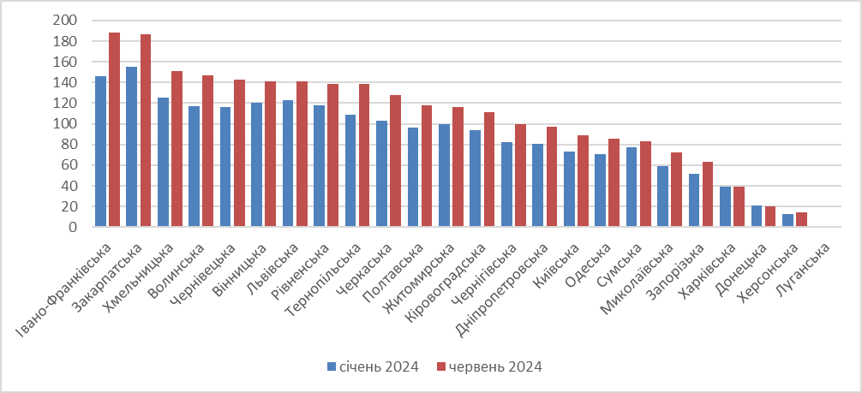
згідно з оцінками Національного банку України (НБУ), чисельність робочої сили у віковій групі 15–70 років на початок 2024 р. зменшилася на понад чверть проти 2021 р. Майже половина цього скорочення відбулася через зовнішніх мігрантів, що не працюють дистанційно (під час оцінення враховано дослідження ЦЕС щодо частки зовнішніх мігрантів, які працюють дистанційно, – 2023 р. вона становила 8–10 %). За даними НБУ, близько 40 в. п. від скорочення робочої сили 2023 р. проти 2021 р. відбулося через демографічні втрати й окупацію, а також перехід до економічно неактивного населення – через імовірні труднощі з пошуком роботи для внутрішньо переміщених осіб (ВПО), необхідність догляду за іншими членами родини, збільшення кількості пенсіонерів, брак навичок, зажаданих на ринку праці. Міністерство економіки України оцінює дефіцит кадрів на ринку праці у майже 30 % [3].
Ситуація щодо відновлення ринку праці за кількістю вакансій у регіональному розрізі відрізняється, що зумовлено насамперед ступенем віддаленості від зони активних бойових дій

Slide 22
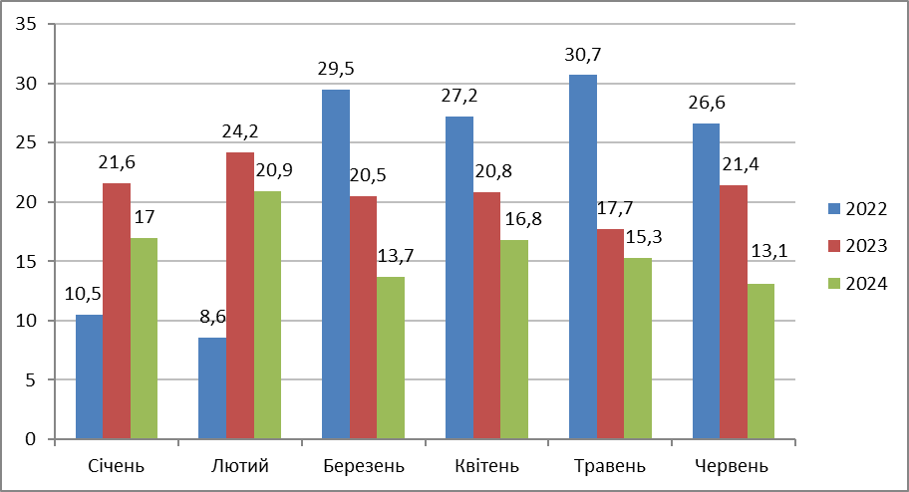
На тлі загострення проблеми дефіциту кадрів, сьогодні на ринку праці України зберігається досить високий рівень безробіття, у тому числі структурного, що насамперед пов’язано зі стрімкими географічними та структурними змінами ринку праці та недостатнім рівнем адаптивності робочої сили. Згідно з оцінками дослідницької агенції «Info Sapiens», показник безробіття протягом І півріччя 2024 р. коливався в межах 20,9 % – 13,1 %. Його значення (попри те, що в червні досягнуто найнижчого рівня з початку повномасштабної війни – 13,1 %) залишається високим і позитивної стійкої закономірності щодо його зміни не спостерігають (рис. 2).

Slide 23
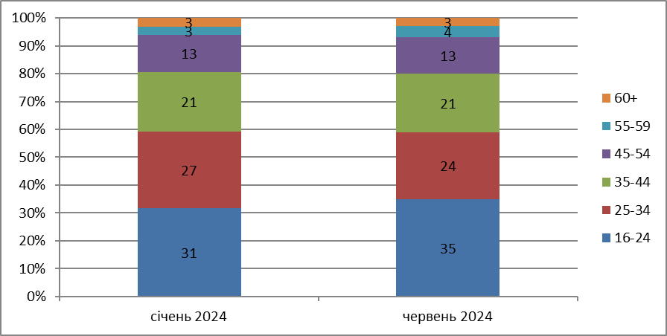
За офіційними даними Державної служби зайнятості, у І півріччі 2024 р. статус безробітного мали 254,6 тис. осіб, з яких працевлаштовано 124, тобто близько 50 %. Також понад 4 % офіційних безробітних отримали ваучери на навчання та майже 9 % – проходили професійне перенавчання. Звичайно, наведена статистика не відбиває фактичної ситуації в країні щодо кількості безробітних – вона не враховує: осіб, які перебувають на тимчасово окупованих територіях; внутрішніх та зовнішніх вимушених мігрантів, які не здійснюють пошук роботи; осіб, які перебувають у неоплачуваних відпустках. Далеко не всі безробітні зареєстровані в Державній службі зайнятості з різних причин, зокрема з причин ухиляння від призову до лав ЗСУ, утрати мотивації до праці, небажання бути направленими на суспільно корисні роботи тощо Залишається актуальною проблема низької працевлаштованості молоді: серед шукачів роботи в червні 2024 р. 35 % становили особи віком до 25 років та 24 % – віком 25–34 роки. Водночас упродовж півріччя зросла частка безробітної молоді віком до 25 років

Slide 24
Забезпечення прийнятного рівня зайнятості молоді є одним з пріоритетних завдань державного розвитку. Молодь володіє найвищим потенціалом працездатності, що робить її ключовою для економічного зростання та соціальної стабільності країни, вона є сприйнятливішою до змін, більшою мірою соціально мобільна, здатна до професійного зростання, переважно високо мотивована на отримання власного доходу. Саме тому активна політика зайнятості в період війни та повоєнного відновлення має бути спрямована на створення сприятливих умов для підвищення рівня зайнятості осіб молодіжних вікових категорій. Цього можна досягти шляхом побудови цілісної раціональної системи регулятивних, мотиваційних та стимулювальних заходів, спрямованих на: сприяння забезпечення молоді першим робочим місцем; осучаснення системи професійної підготовки та перепідготовки; поширення гнучких форм зайнятості; стимулювання попиту на робочу силу через формування державного замовлення на спеціальності, які є стратегічно важливими для країни; заохочення роботодавців до наймання молодих працівників; розвиток державної підтримки молодіжних підприємницьких ініціатив, що спонукатимуть до скорочення рівня молодіжного безробіття, зрештою – і скорочення молодіжної трудової міграції.
Однією з особливостей сучасного ринку праці є те, що найвищою серед шукачів є конкуренція за посади з віддаленою роботою. Дистанційні форми праці, започатковані під час пандемічної кризи, дали змогу утримати певну стабільність виробничих процесів і під час повномасштабного вторгнення. У червні 2024 р. понад 14 % кандидатів шукали саме онлайн-роботу, тоді як з-поміж загальної кількості вакансій такими були менш ніж 7 %. Значна частина шукачів роботи надає перевагу гнучким формам зайнятості, що підтверджує дослідження Work.ua, здійснене в червні 2024 р. Так, 31 % респондентів відповіли, що найбільше прагнуть мати гнучкий графік і можливість працювати віддалено, а корпоративні заходи, компенсації за навчання, страхові гарантії, що найчастіше пропонують компанії, їх цікавлять менше[5]. Загалом по Україні в період повномасштабної війни кількість вакансій з дистанційною роботою зросла майже на 40 %.
Віддалена робота в період пандемії та повномасштабної війни стала одним з найбажаніших рішень для співробітників – з погляду особистої безпеки, можливостей заощаджувати час на дорогу до офісу, раціонального та продуктивного використання робочого часу та доступності працевлаштування (фахівці, які прагнуть знайти віддалену роботу, мають можливість працевлаштуватись не тільки в українські компанії по всій території держави, а й до міжнародних організацій). Для роботодавців дистанційна робота означає зниження витрат на оренду приміщень, витратні матеріали, обладнання та більшу гнучкість в організації роботи. А відсутність територіальних обмежень дає змогу розширити можливості наймання кваліфікованіших працівників. В умовах стрімких змін на сучасних ринках праці гнучкі форми зайнятості стають дедалі популярнішими

Slide 25
Проблема реінтеграції ВПО в трудову сферу залишається значною. Причинами низького рівня їх працевлаштування є: психологічні травми; невідповідність наявних кваліфікацій потребам місцевих ринків праці; недостатність робочих місць та їх невідповідність очікуванням за якісними характеристиками; недостатньо розвинена система професійної перепідготовки; розбіжність між компетенціями ВПО та потребами ринку праці громад, що приймають; утруднений доступ до служб з догляду за дітьми та іншими членами родини, які потребують піклування; розбіжності між очікуваною заробітною платою і ринковою оцінкою компетенцій з боку роботодавців; бюрократичні перепони, на які натрапляють претенденти на працевлаштування, тощо. Збереження цих проблем становить серйозний ризик для інтеграції ВПО в трудову сферу, добробуту домогосподарств, відновлення економіки країни.
Підвищення рівня зайнятості ВПО залежить від відновлення економіки та створення нових робочих місць. Водночас треба шукати спеціальних заходів щодо підтримки ВПО на ринку праці, наприклад – програм громадських робіт, розбудови інфраструктури дистанційної роботи та навчання тощо. Невідворотною видається організація масштабної перекваліфікації переселенців – багато робочих місць знищила війна, але в процесі відбудови країни їх чимало й створять. Доцільно, однак, щоб професійне навчання відбувалося з урахуванням потреб ринків праці регіонів, куди люди перемістилися. Зокрема, ідеться про запровадження у співпраці з місцевим бізнесом модульних навчальних програм для швидкої перекваліфікації та підвищення кваліфікації працівників, розширення дуальної освіти та програм навчання на робочому місці.

